Slide 1

Опытно – экспериментальная деятельность в младшей группе
Опыт работы
Адамчук М. В.
воспитатель высшей категории
МДОУ № 108 о.в.
г. Магнитогорска

Slide 2
Актуальность. Ведущим познавательным процессом в раннем возрасте является восприятие. Его значение трудно переоценить. Если ребенок не получит способствующих развитию восприятия компонентов, то у него могут обнаружиться серьезные пробелы в представлениях о ряде свойств предметов и явлений окружающего мира.
Восприятие мира ребенком на третьем и четвертом году жизни идет через чувства и ощущения. Эти дети доверчивы и непосредственны, легко включаются в совместную с взрослыми практическую деятельность, с удовольствием манипулируют различными предметами. Как показывает практика, если ребенка в раннем возрасте не научить обследовательским действиям, умению наблюдать, то в дальнейшем он не всегда проявляет устойчивый интерес к деятельности, испытывает чувство страха при ознакомлении с новым предметом.
Решить эту задачу можно, если с раннего возраста активно приобщать ребенка к миру природы, который открывает для него большие возможности для познавательной деятельности.

Slide 3
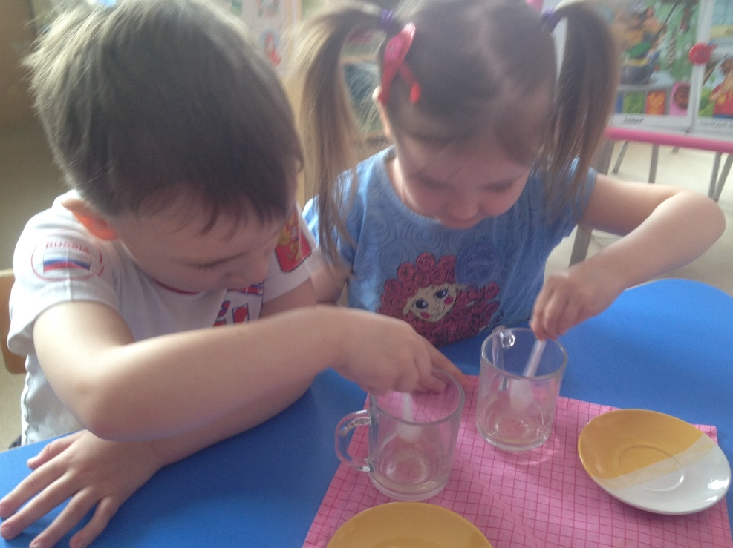
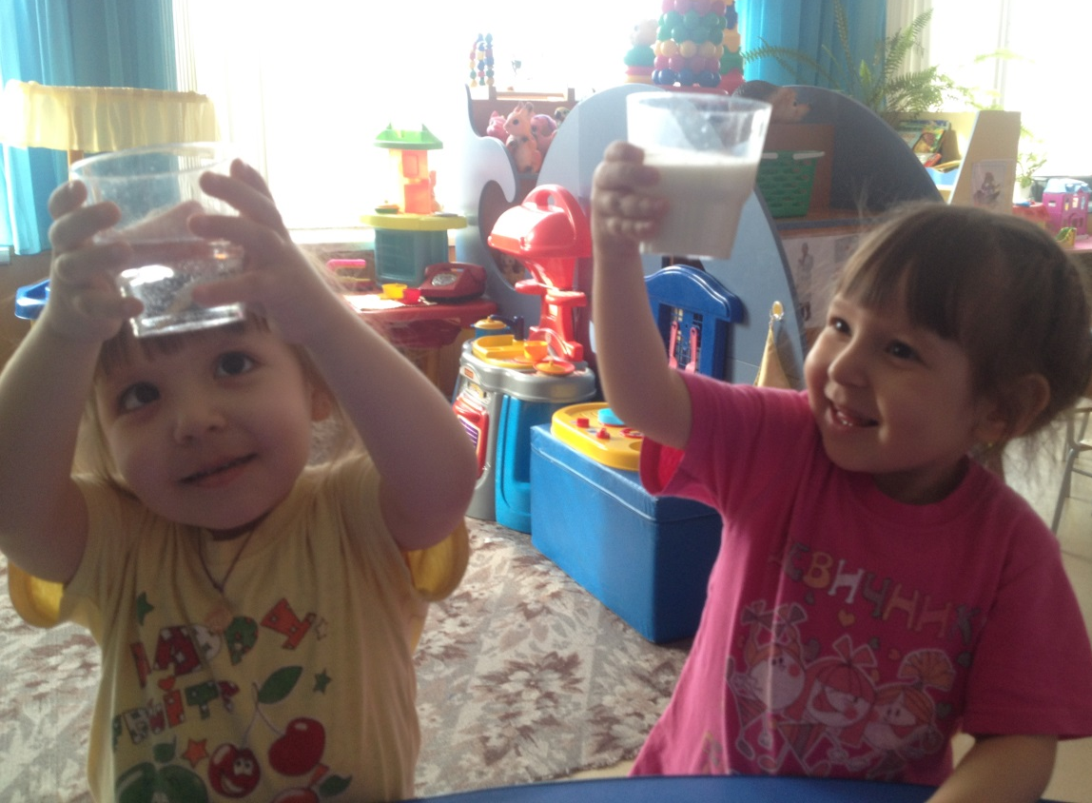
Цель экспериментирования:
Поддерживать интерес дошкольников к окружающей среде, удовлетворять детскую любознательность.

Slide 4
Задачи опытно-экспериментальной деятельности с малышами:
Вызывать интерес к поисковой деятельности.
Подвести к пониманию того, что некоторые вещества могут меняться.
Способствовать накоплению у детей конкретных представлений о различных веществах и материалах.
Поощрять любознательность, инициативу.
Развивать речь детей, активизировать словарь.
Воспитывать аккуратность в работе.
Принимать и ставить перед собой цель эксперимента.
Отбирать средства и материалы для самостоятельной деятельности.
Развивать личностные качества: целеустремленность, настойчивость, решительность.

Slide 5
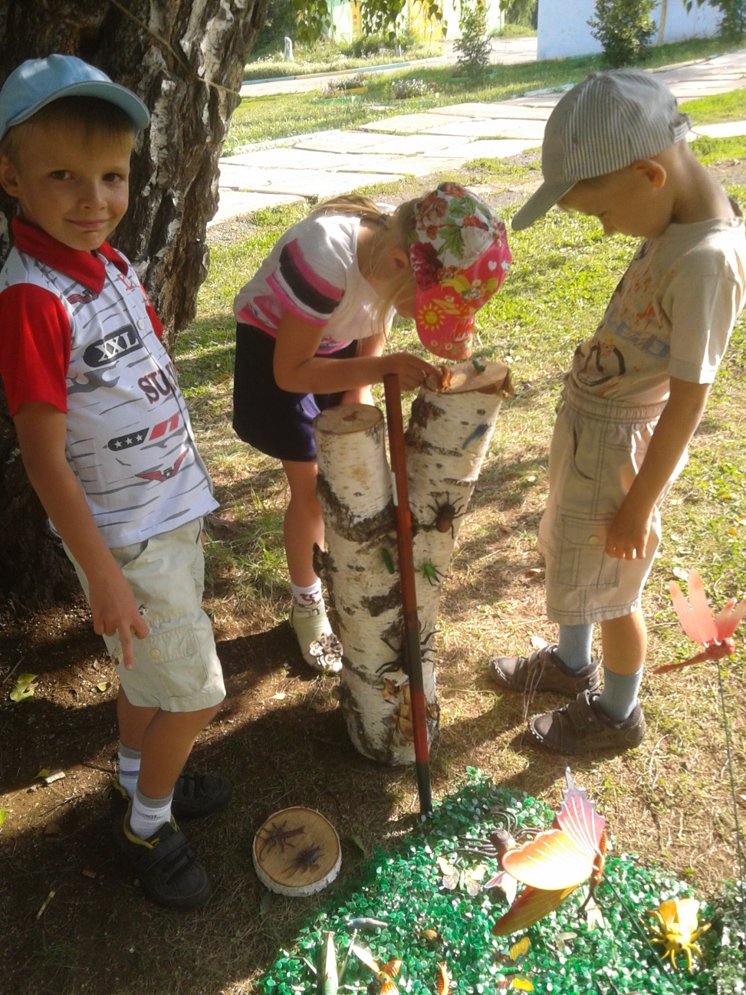
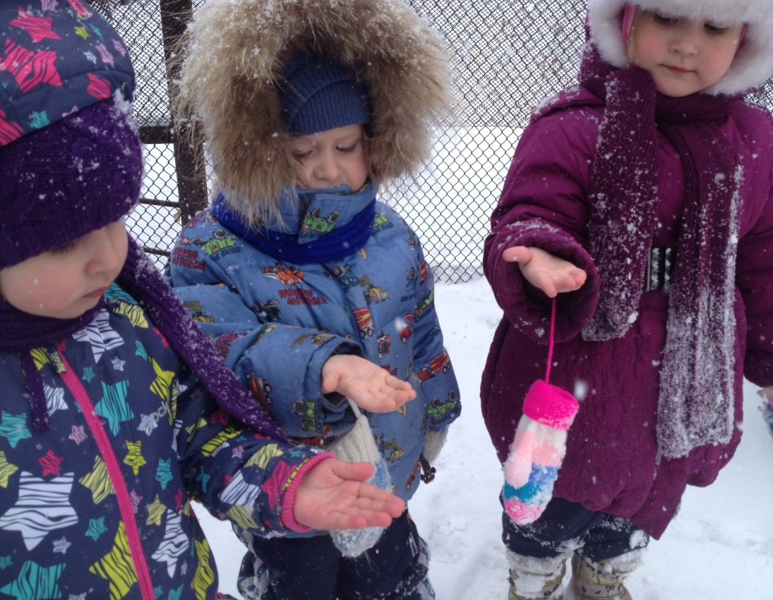
Приемы: Наблюдение;
рассматривание книжных иллюстраций, предметов, наглядного материала;

Slide 6
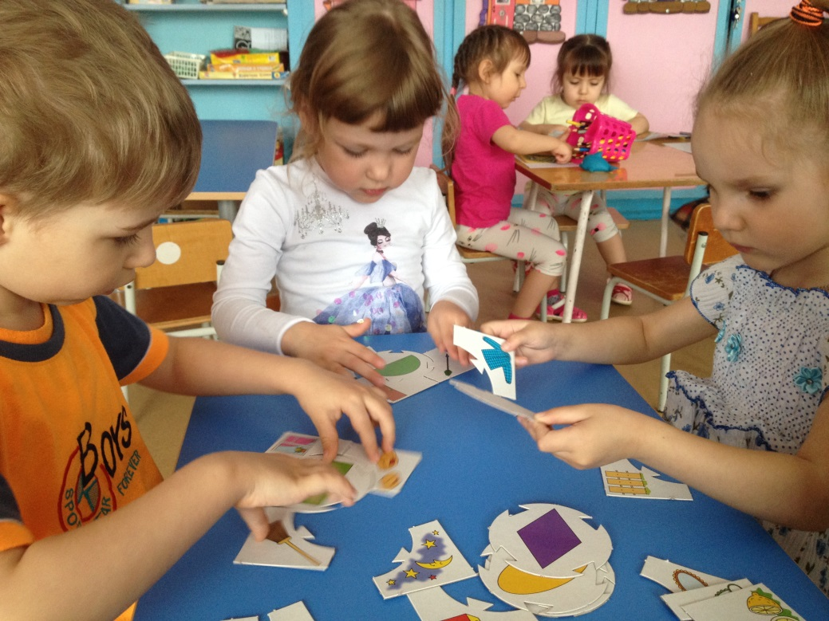
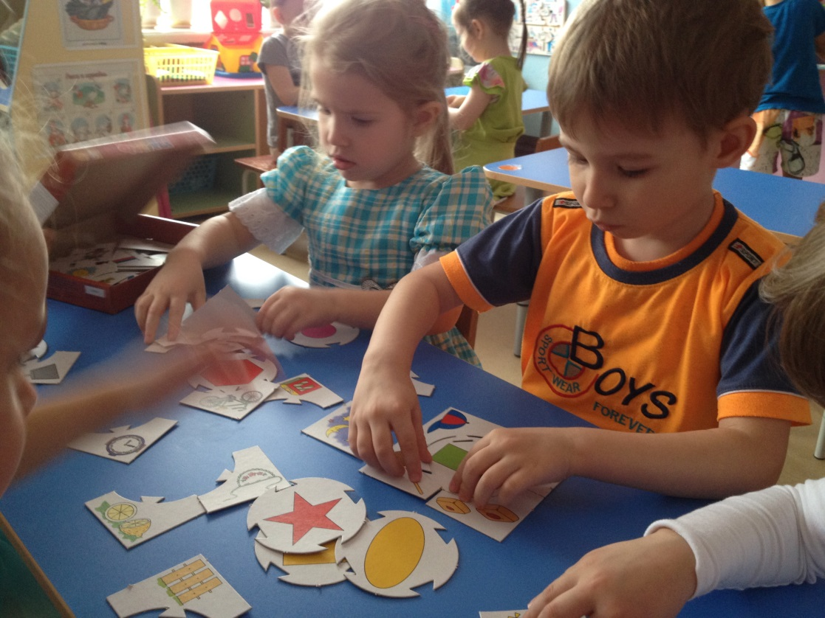
проведение дидактических игр;
чтение воспитателем рассказов, стихов, потешек;
инсценировка сказок, стихотворений.

Slide 7
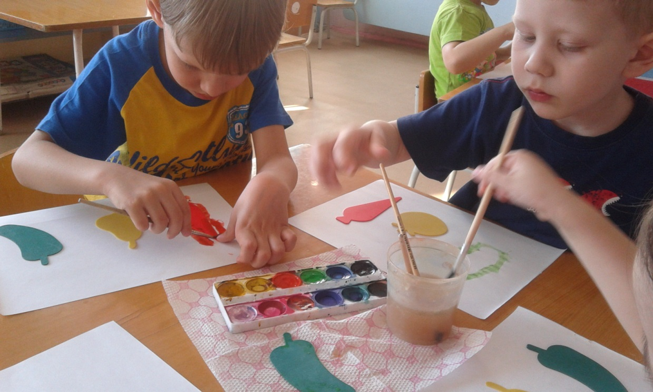
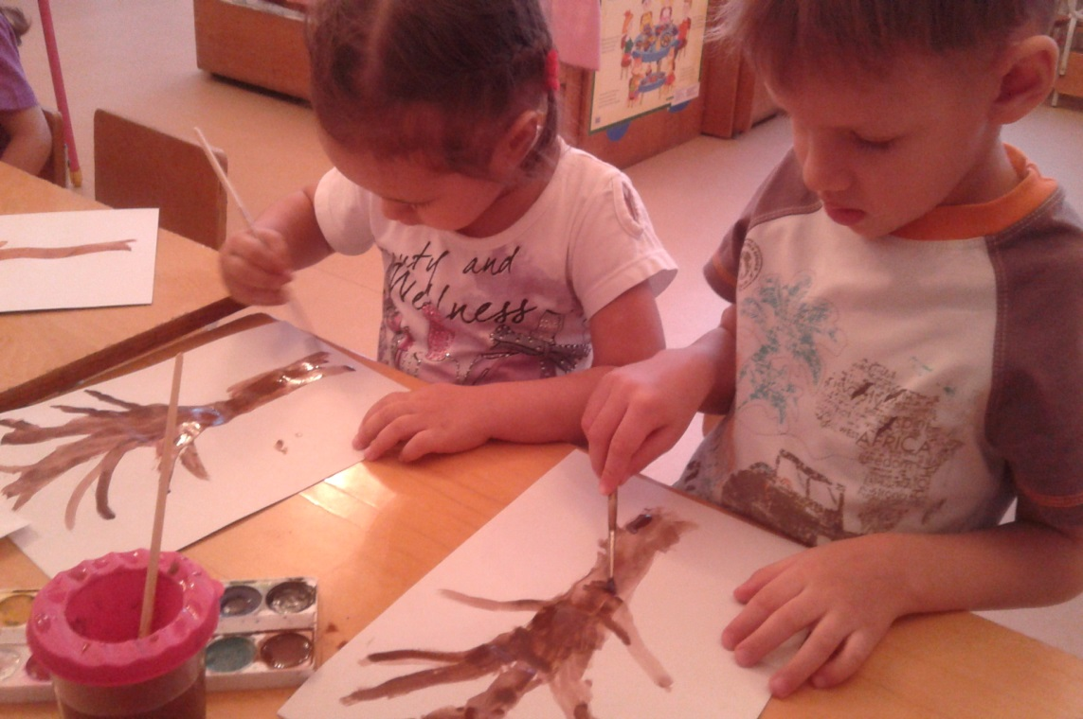
Изготовление с детьми наглядных пособий;
заучивание стихотворений с детьми;
организация продуктивной деятельности;

Slide 8
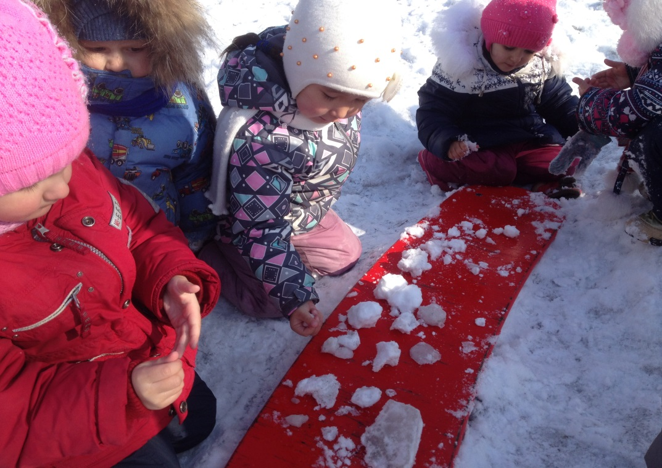
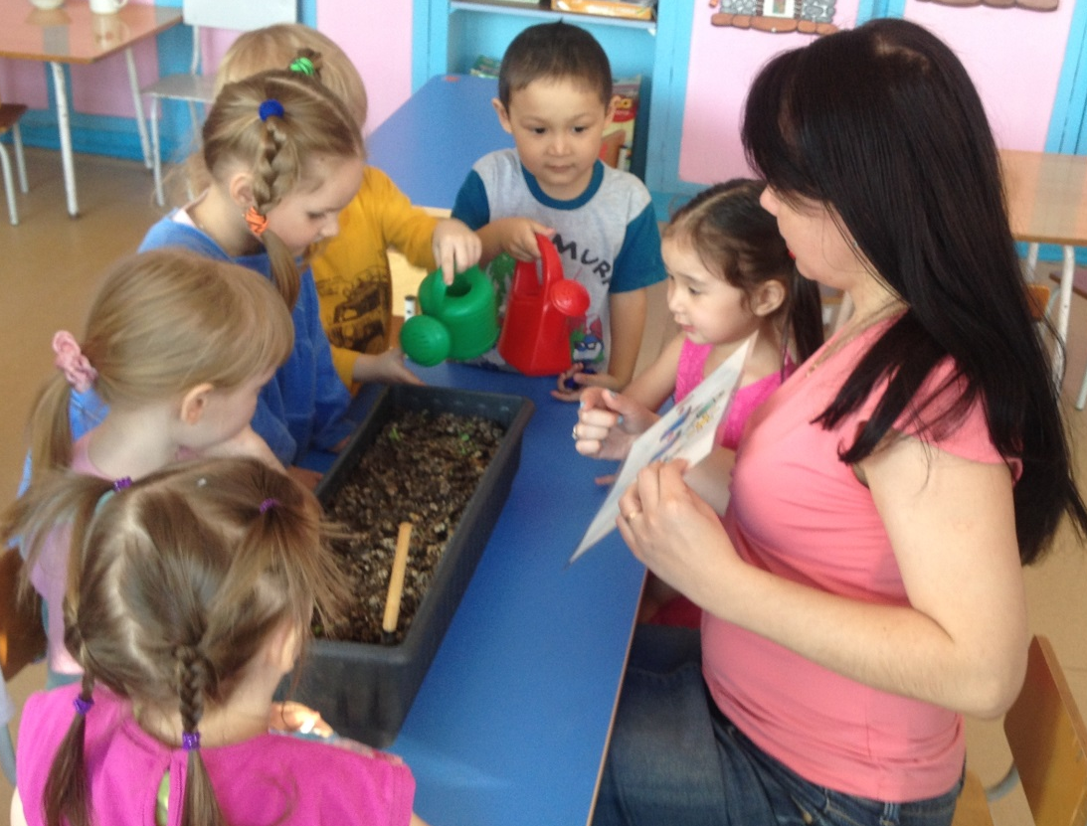
организация познавательно-исследовательской деятельности.

Slide 9
План работы
Месяц | Тема деятельности | Форма работы
Сентябрь | «Солнечный зайчик». Цель: познакомить с естественным источником света – солнцем. | Художественное слово; разгадывание загадок; рисование.
Октябрь | «Радуга купается в воде». Цель: выявить свойства воды и красок (растворяться в воде и изменять ее цвет). | Наблюдение; разучивание потешек; продуктивная деятельность.
Ноябрь | Игра – эксперимент «Сказка о камешке». Цель: определить, что предметы бывают легкими и тяжелыми. | Художественное слово; эксперименты с предметами.

Slide 10
Месяц | Тема деятельности | Форма работы
Декабрь | «Времена года». Цель: выявить свойства воды: может нагреваться, остывать, замерзать, таять. | Наблюдение; разгадывание загадок; разучивание стихов, песен; д/и «Времена года»;
Январь | «Мыльные пузырьки». Цель: познакомить с тем, что при попадании воздуха в каплю мыльной воды образуется пузырь. | Художественное слово; эксперименты с предметами.
Февраль | «Тает льдинка». Познакомить с тем, что замерзает на холоде и тает в тепле. | Наблюдение; разучивание и инсценирование стихов.

Slide 11
Месяц | Тема деятельности | Форма работы
Март | «Цветок в горшочке». Цель: показать значение воды в жизни растений. | Продуктивная деятельность; наблюдение; изготовление поделок.
Апрель | «Как вода гулять отправилась». Цель: дать представление о том, что воду можно собрать различными предметами – губкой, пипеткой, грушей, салфеткой. | Наблюдение; эксперименты с предметами.
Май | «Плыви, кораблик!» Цель: обнаружить воздух, образовывать ветер. | Наблюдение; разгадывание загадок; рисование; продуктивная деятельность.

Slide 12
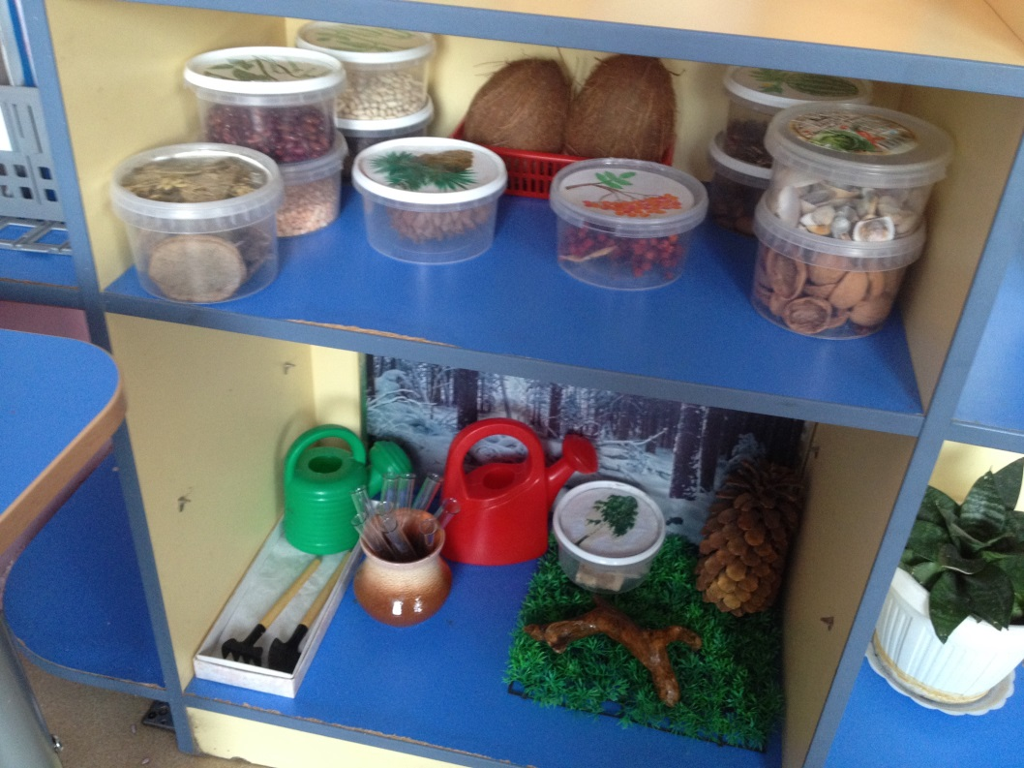
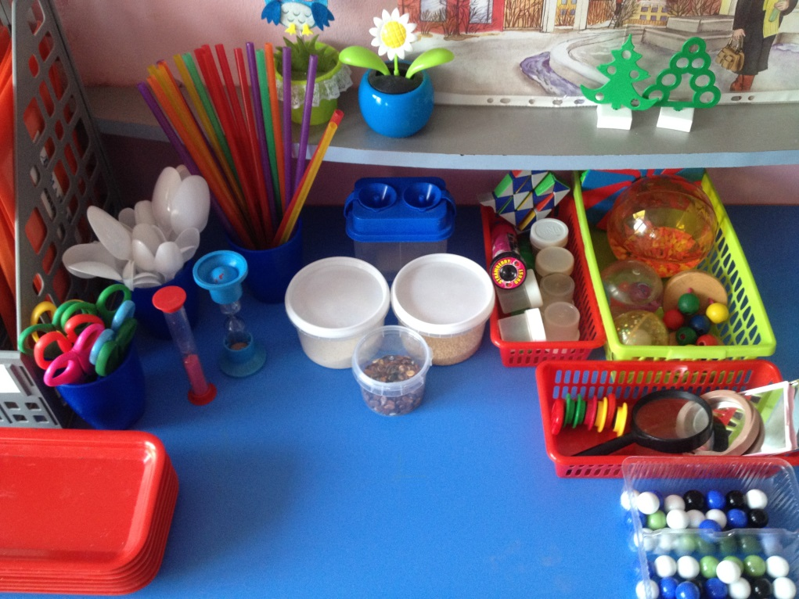
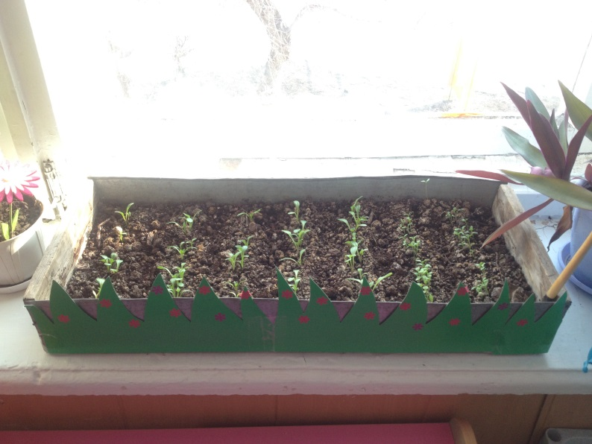
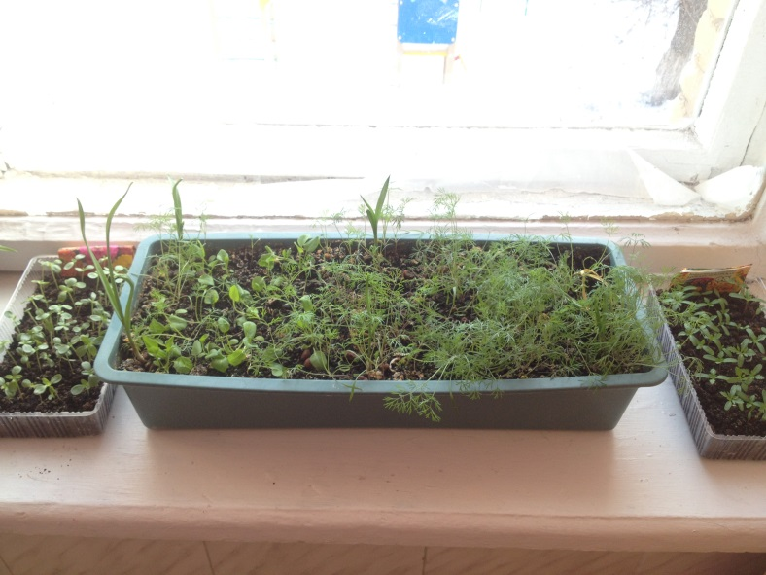
Пополнение развивающей среды

Slide 13
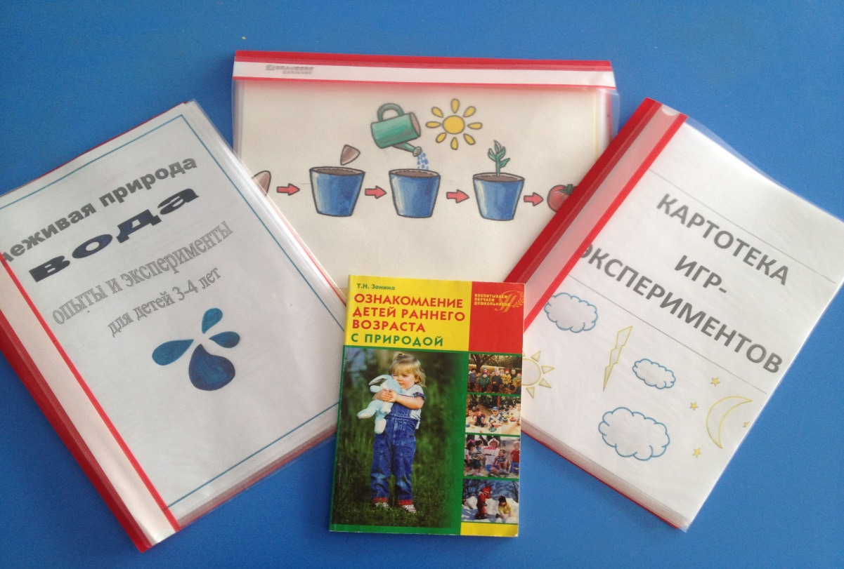
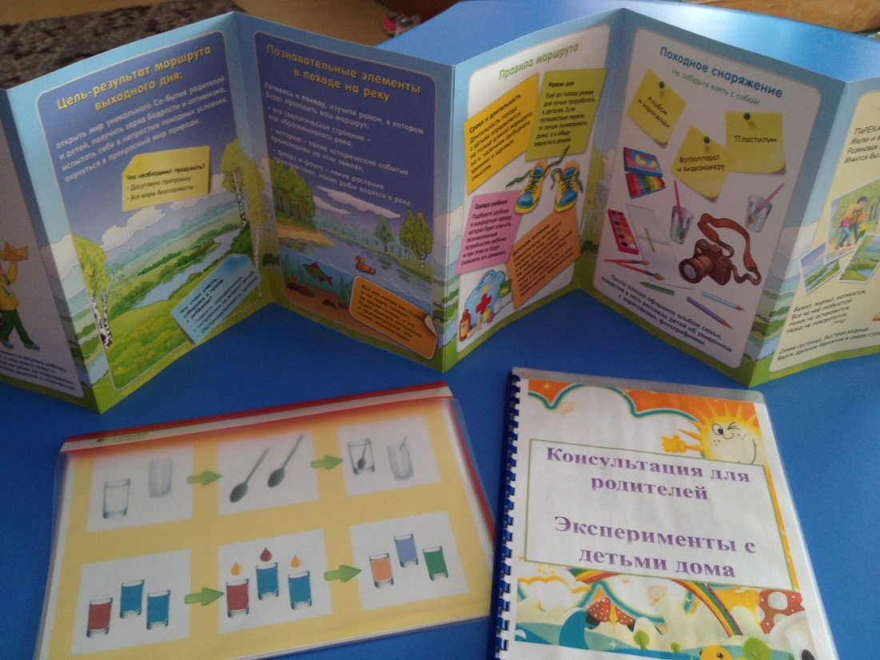
В помощь педагогу

Slide 14

Спасибо за внимание!

